Slide 1
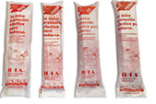
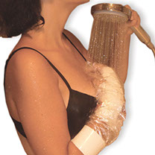
FICHA TÉCNICA: PROTECCIONES PLASTICAS IL- LA
FABRICANTE
Protecciones Tecnológicas / PROCTEC
ORIGEN
Chile
DESCRIPCIÓN
Absolutamente impermeables y flexibles; impiden el ingreso de agua y jabón al momento de bañarse. Está compuesta de una bolsa con doble sello y cinta hipoalergenica de fijación; más un autoadhesivo interno que permite que el paciente pueda manipularla solo..
MODELO | CÓDIGO
Mano 28 x 40 cm | P01 / M
Brazo 28 x 70 cm | P01 / B
Pie 45 x 80 cm | P01 / P
Pierna 45 x 110 cm | P01 / PI
Protecciones Tecnológicas Ltda. / Alcalde Eduardo Castillo Velasco #5458. Ñuñoa, Santiago / Fono Fax (56-2) 22777021 - 22722752
Rut: 79.647.210-3 / Giro: Venta de artículos médicos

